Slide 1
제1장 - 국가통계제도

Slide 2
1.1 국가 통계의 의미와 유형
1.1.2 국가통계의 유형

Slide 3
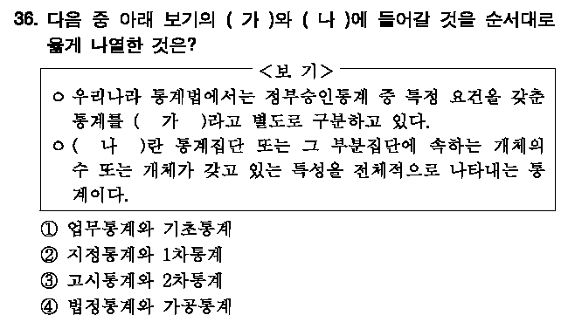
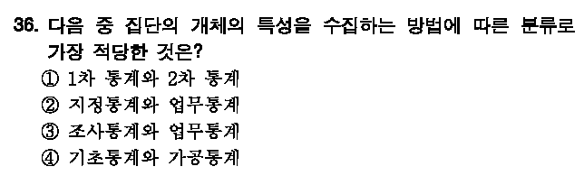
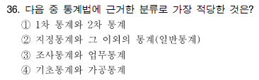
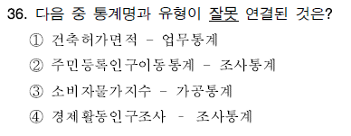
2019년도 1학기
2018년도 1학기
2017년도 1학기
2016년도 1학기
통계조사로 수집하는가 행정보고를 통해 수집된 자료를 이용하는가? -> 조사하는가 이미 있는 데이터를 쓰는가
조사통계 : 분석대상이 되는 집단을 대상으로 통계조사를 실시 -> 조사표 상의 기록에 의하여 작성된 통계
업무통계 : 단체가 법령에 의거하여 개인 및 단체가 제출한 서류(보고,신고,등록,신청) -> 사후적으로 집계하여 작성한 통계
통계작성방법에 따라 통계조사로 직접 얻어지는가 자료값으로 얻어내는가? -> 직접적인가 부수적인가
1차통계(기초통계) : 통계조사의 결과로 직접 얻어진 통계 -> 집단이나 개체의 특성을 전체적으로 나타냄
2차통계(가공통계) : 1차통계에서 연산을 통해서 얻어진 통계 -> 대푯값, 지수등을 나타냄
우리나라 통계법에서 정부승인 통계의 요건을 충족하는가?
지정통계 : 정부승인통계중 통계법17조를 충족하는 통계
일반통계 : 지정통계 이외의 통계

Slide 4
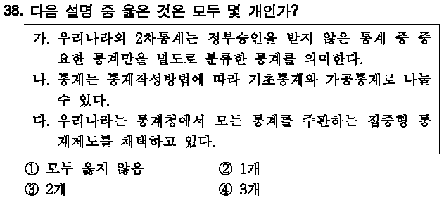
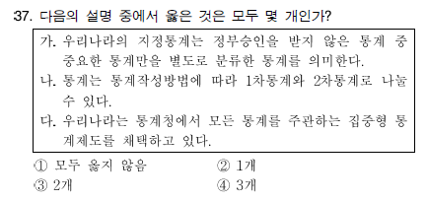
2018년도 1학기
2015년도 1학기
가 – 해당 설명은 지정통계에 가깝긴 하지만 지정통계도 아닌게 지정통계는 정부승인을 받은 것이다. 일반통계도 정부승인을 받은 것이다. 따라서 2018, 2015 둘다 아니다
나 – 1차통계와 2차통계는 통계 작성 방법에 따라 나뉜다. 1차통계와 2차통계는 다른 말로 기초통계와 가공통계이다.
다 – 우리나라는 분산형 통계제도이다.

Slide 5
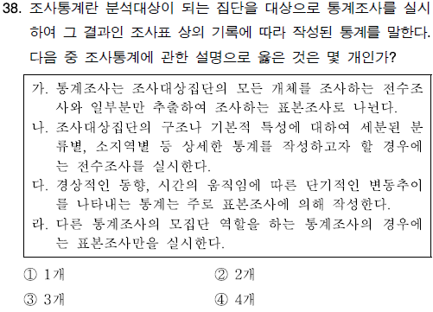
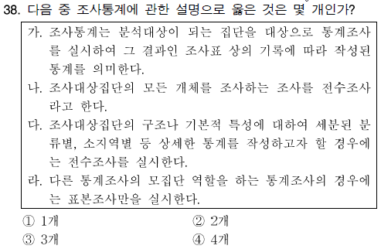
2016년도 1학기
2015년도 1학기
가 – 전수조사와 표본조사로 나뉜다.
나 – 세분화된 상세한 통계를 작성하고자 할 경우 총조사(센서스)와 같은 전수조사를 실시한다.
다 – 경상적인 동향, 시간의 움직임은 표본조사를 실시한다.
라 – 모집단 역할의 통계조사는 전수조사를 실시한다.
가 – 통계조사를 실시해서 작성한 통계가 조사통계이다.
나 – 모든 개체를 대상으로 하는 조사를 전수조사라고 한다.
다 – 상세한 통계를 작성하고자 할 때 전수조사를 실시한다.
라 – 모집단의 역할을 하는 통계조사는 전수조사를 실시한다.

Slide 6
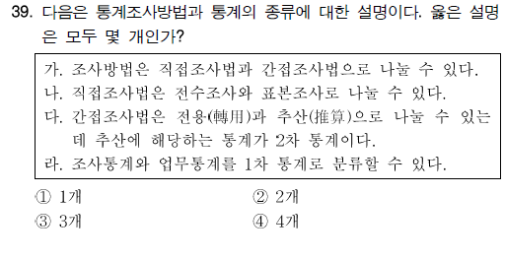
1.1.2.2 1차통계와 2차통계 아래에 그림1-1 참조
2017년도 1학기

Slide 7
1.2 국가통계제도
1.2.1 국가통계제도의 유형

Slide 8
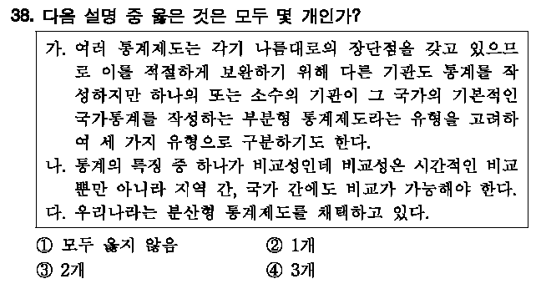
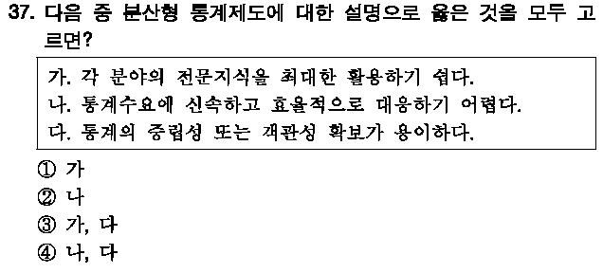
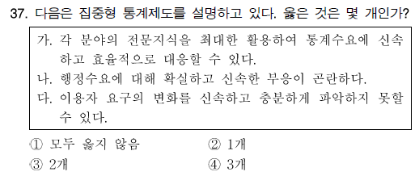
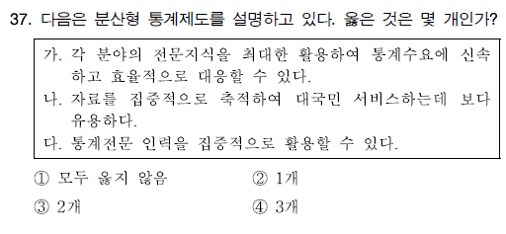
2019년도 1학기
2018년도 1학기
집중형과 분산형을 합친 것을 절충형이라고 하는데 두개로 이야기할 땐 분산형의 일종으로 본다.
비교성은 시간적,지역 간,국가 간의 비교가 가능해야 한다.
(1.2.3 국제기구와 통계)
우리나라는 분산형 통계제도이다.
집중형 통계제도는 통계수요에 신속하지 못하고 분산형 통계제도가 통계수요에 신속하게 대응할 수 있다.
집중형 통계제도는 단일 통계기관의 자료를 집중적으로 축적하여 이용자에게 자료를 체계적으로 공급할 수 있다.
집중형 통계제도는 특정 부처의 영향으로부터 자유롭고 정치적으로 중립이 되어 통계의 객관성을 확보할 수 있다. 반면 분산형 통계제도는 여러 기관에서 따로 작성하여 객관성 확보가 힘들다.
집중형 통계제도는 통계전문가가 데이터를 수집하는데 분산형 통계제도는 이가 보장되지 않아 집중적으로 활용하기 어렵다.
2017년도 1학기
2016년도 1학기

Slide 9
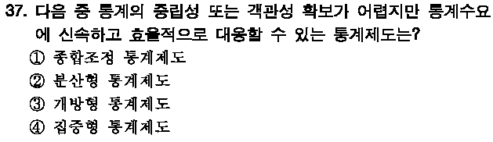
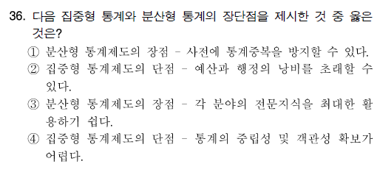
2019년도 1학기
2015년도 1학기

Slide 10
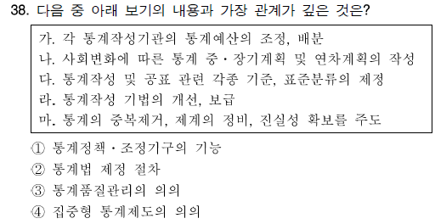

통계 정책 및 조정기구에 대한 문제
2017년도 1학기
분산형 통계제도에서는 특정 기관에게 시켜서 통계업무를 종합적으로 조정하는 통계조정기능을 수행하고 있다.
이는 중복을 방지하고 수급을 조화시키며 통계가 상호관련성을 갖도록 한다
2016년도 1학기

Slide 11
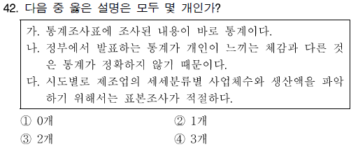
연습문제 5번
2017년도 1학기
가의 경우에 우리나라 통계법에서 국가통계를 통계라고 한다. 답안의 설명은 조사통계이다.
나는 틀렸는데 제대로된 설명은 없다.
다의 경우에는 세세분류별로 알고 싶다면 전수조사가 적절하다 -> 전수조사를 해야 이를 규합해서 세세분류를 정할 수 있기 때문에

Slide 12
1.3 우리나라의 통계제도
1.3.1 개관
1.3.2 국가통계의 생산
1.3.3 통계정책 및 조정

Slide 13
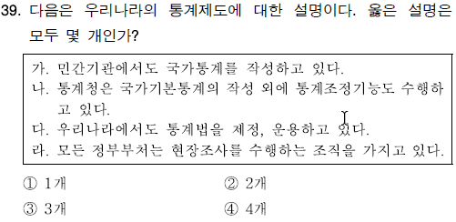
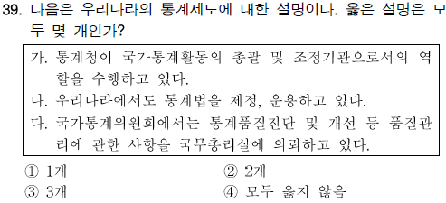
2016년도 1학기
가 – 우리나라에서는 민간기관에서 통계를 작성하고 있다.
-> 1.3.2 국가통계의 생산
나 – 통계청은 국가 기본통계의 작성 및 통계조정 기능을 가지고 있다.
-> 1.3.1 개관
다 – 당연한 이야기
-> 1.3.4.6 쉬어가는 코너 2
라 – 책에 설명은 없는데 모든 정부부처가 가지지는 않을 거라는 것은 알 수 있음
2015년도 1학기
가 – 통계청은 국가 기본통계의 작성 및 통계조정 기능을 가지고 있다.
-> 1.3.1 개관
나 – 당연한 이야기
-> 1.3.4.6 쉬어가는 코너 2
다 – 국가통계위원회의 기능에 통계품질 진단 및 개선 이야기가 있긴 하지만 국무총리실과 관련된 이야기는 없다.
-> 1.3.3 통계정책 및 조정

Slide 14
1.3 우리나라의 통계제도
1.3.4 표준분류

Slide 15
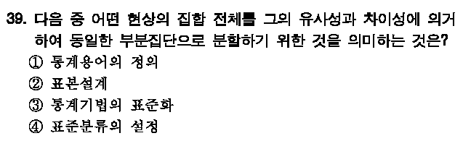
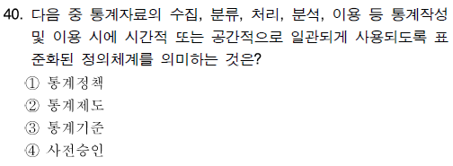
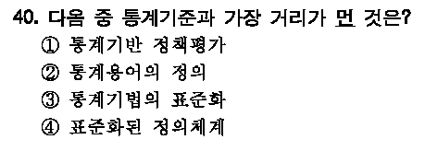
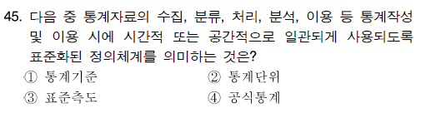
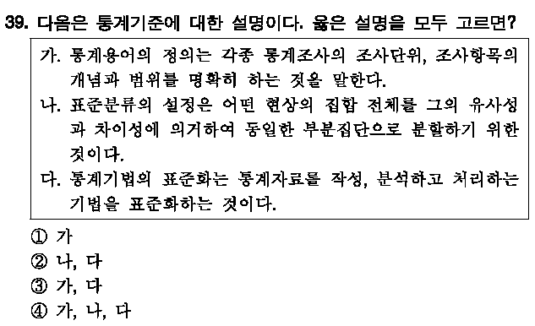
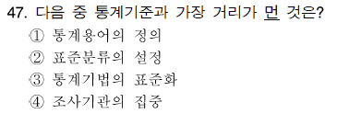
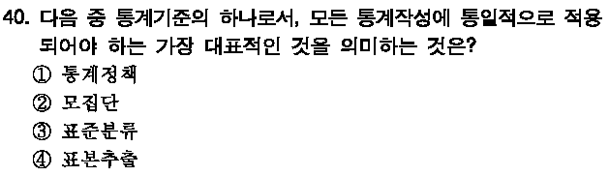
2019년도 1학기
2017년도 1학기
2019년도 1학기
통계기준 – 시간적 또는 공간적으로 일관되게 사용되도록 표준화된 정의체계 -> 3가지 기준이 있음
통계용어의 정리 – 통계조사의 조사단위, 조사항목의 개념과 범위를 명확히 하는 것
표준분류의 설정 – 어떤 현상의 집합 전체를 유사성과 차이성에 의거하여 동일한 부분집단으로 분할
통계기법의 표준화 – 통계자료를 작성 분석하고 처리하는 기법을 표준화
표준분류 – 통계기준중의 하나로 모든 통계작성에 통일적으로 들어가야함
2015년도 1학기
2018년도 1학기
2015년도 1학기
2018년도 1학기

Slide 16
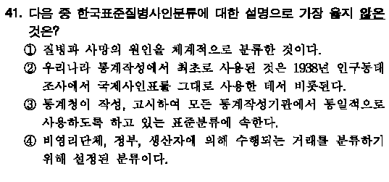
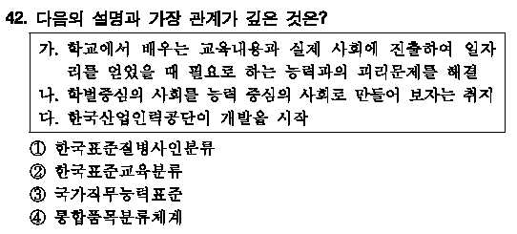
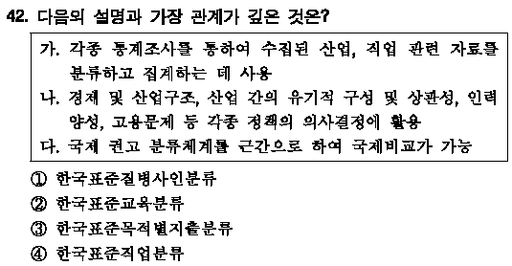
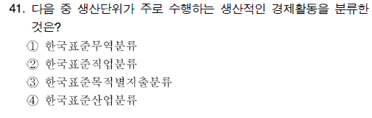
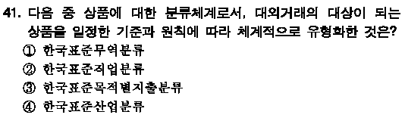
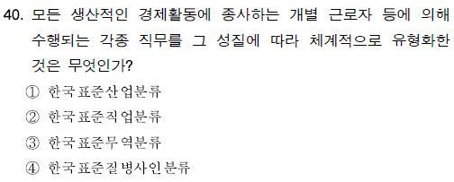
2019년도 1학기
2018년도 1학기
1.3.4.2의 한국표준직업분류 제일 밑에 추가적으로 있는 내용
2019년도 1학기
2017년도 1학기
2018년도 1학기
2016년도 1학기

Slide 17
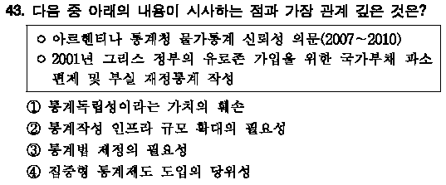
2019년도 1학기
1.3.4.6의 한국표준목적별지출분류의 아래에 쉬어가는 코너3에서 나옴
중앙 통계기관이 가져야할 주요 특징으로 중립성, 독립성 등이 요구된다.
하지만 다른 나라들을 보면 현실적으로 이를 충족시키기 어려운게 통계 결과를 바탕으로 정책이 실행되는 경우가 많기 때문이다.

